Slide 1
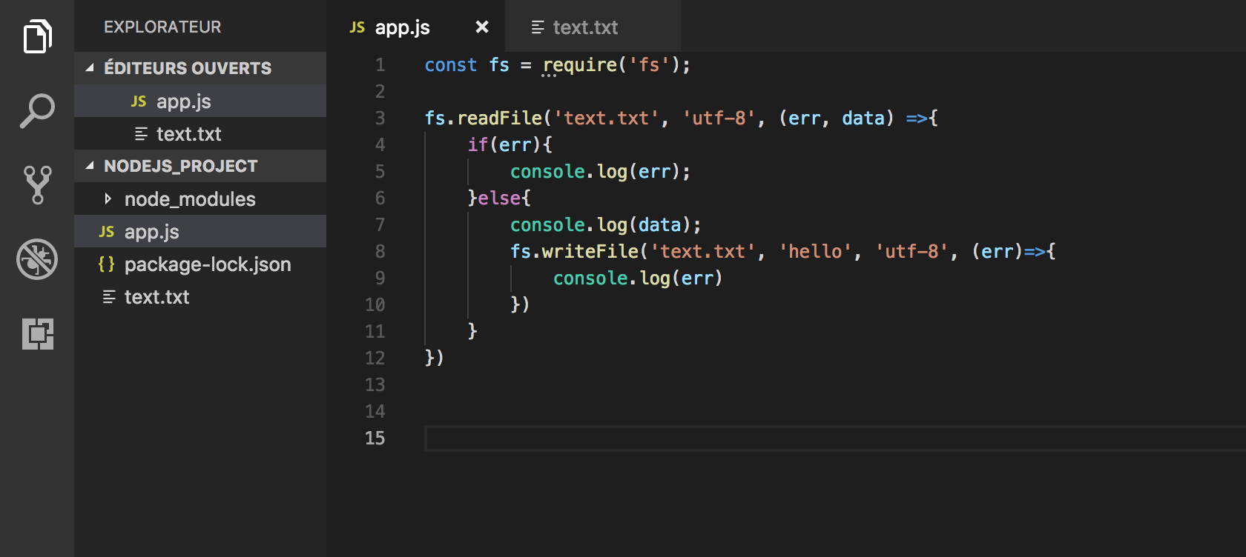
Permet de modifier un fichier dans les fichier système

Slide 2
